Slide 1
Проблема религиозного экстремизма в Казахстане

Slide 2
Проблема религиозного экстремизма в Казахстане
В последние годы проблема религиозного экстремизма приобрела для Республики Казахстан особую актуальность.
На фоне социально-экономических проблем первых лет независимости, вопросы идеологии, духовных ценностей ушли на второй план. Вместо социалистической идеологии в общественное и личное сознание из-за границы начали проникать экстремистские идеи.
Воспользовавшись законом о религиозной свободе, заграничные миссионеры стали распространять свои учения, зачастую не имевшие ничего общего с традиционными религиями.

Slide 3
Проблема религиозного экстремизма в Казахстане
«Сегодня остро стоит вопрос нетрадиционных для нашего народа религиозных и псевдорелигиозных течений. Часть молодых людей слепо воспринимает этот чужой взгляд на жизнь, так как у части нашего общества слабый иммунитет к чуждому псевдорелигиозному воздействию.
Наша Конституция гарантирует свободу вероисповедания, это – факт. Однако, как известно, безграничной свободы не бывает, это – хаос. Все должно быть в рамках Конституции и законов».
Президент Республики Казахстан Н.А. Назарбаев. «Стратегия «Казахстан-2050»: новый политический курс состоявшегося государства».

Slide 4
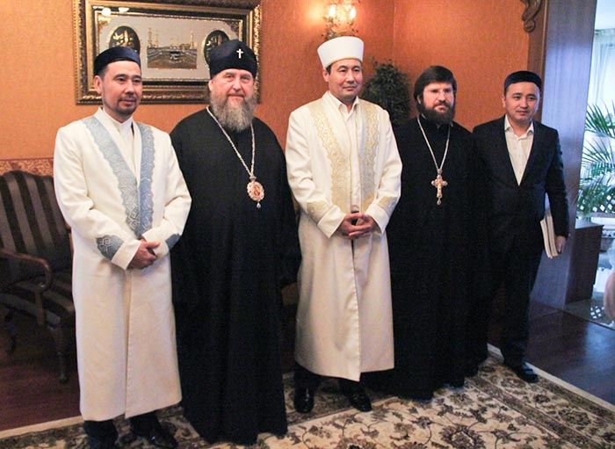
Проблема религиозного экстремизма в Казахстане
Особая ответственность за просвещение граждан по религиозным вопросам ложится на священнослужителей, представителей традиционных конфессий Казахстана.

Slide 5
Проблема религиозного экстремизма в Казахстане
Глава государства, Президент Республики Казахстан Н.А.Назарбаев во время встречи с представителями Духовного управления мусульман Казахстана, обратил внимание на необходимость противодействия деструктивным религиозным учениям:
«Всем известно, что Казахстан обладает большой территорией, природными богатствами и ресурсами. Есть те, кто смотрит на все это с завистью. В-первую очередь, это те, кто желают нам зла, пытаются вызвать разногласия в обществе. Одним из способов повлиять на нас извне является внедрение чуждых для нашего народа религиозных учений. В последнее время наблюдается такая тенденция. Мы должны бороться с проявлениями, представляющими опасность для нашей государственности. В этой связи, перед вами стоят большие задач».

Slide 6
Проблема религиозного экстремизма в Казахстане
«Салафизм» - исторически, направление в исламе, призывающее верующих ориентироваться на «праведных предков», «салафов», то есть сподвижников (сахаба) пророка Мухаммеда и их последователей в следующем поколении (табиин).
В настоящее время – радикально настроенная группа последователей искажённой идеологии, ведущих бескомпромиссную войну против всех, кто не разделяет их взглядов, возбуждая ненависть между народами и культурами.
Основная особенность нынешних салафитов – крайний буквализм и начётничество в толковании ими исламских источников – Корана и сунны (примера пророка Мухаммеда).

Slide 7
Проблема религиозного экстремизма в Казахстане
«Нам нельзя допустить, чтобы искренняя вера во Всевышнего подменялась агрессивным и разрушительным фанатизмом. Слепой фанатизм абсолютно чужд психологии и менталитету нашего миролюбивого народа. Он противоречит ханафитскому мазхабу, которого придерживаются правоверные Казахстана».
Президент Республики Казахстан Н.А. Назарбаев. «Стратегия «Казахстан-2050»: новый политический курс состоявшегося государства».

Slide 8
Проблема религиозного экстремизма в Казахстане
«Мы должны двигаться навстречу цивилизованному миру, открывать для себя науку и знания. Вплоть до XVIII-XIX веков мусульманский мир был лидером во всем мире. Он был источником науки, родиной философов, врачей и писателей. Сейчас мы утратили лидирующие позиции в этих вопросах.
Сегодня наши граждане получают различную информацию посредством интернета. Таким же образом они получают доступ к проповедям нетрадиционных течений. Для этого используются различные методы и технологии. Нам также необходимо использовать информационные технологии в борьбе с ними».
Лидер нации, Президент Республики Казахстан Н.А. Назарбаев.

Slide 9
Проблема религиозного экстремизма в Казахстане
«У всех есть право выбора. Внутренний «фильтр» должен задавать вопросы: надо ли нам, чтобы наши матери, сестры, дочери носили одежды других народов, укутывались в платки? Не ели с нами за одним столом? Не водили автомобили? Все это – устоявшиеся традиции других народов, но таких нравов в нашей степи никогда не было. Почитайте классику, посмотрите фильмы.
Мы гордимся тем, что являемся частью мусульманской уммы. Это наши традиции. Но мы не должны забывать, что мы имеем традиции и светского общества, что Казахстан – светское государство.
Президент Республики Казахстан Н.А. Назарбаев.
«Стратегия «Казахстан-2050»: новый политический курс состоявшегося государства».

Slide 10
Проблема религиозного экстремизма в Казахстане
«В результате непросвещенности наши молодые люди отпускают бороду и подрезают себе брюки. Увеличивается количество казахстанских девушек, которые полностью покрывают себя черными одеяниями. Это не соответствует ни нашим традициям, ни нашему народу.
Если молодежь будет следовать наставлениям, чуждым нашему народу, то что будет с государством? Мы не допустим этого. Независимый Казахстан должен иметь светлое будущее, нация должна быть едина, страна должна быть светской и развиваться дальше. Мы не потерпим тех, кто выступает против нашей цели. Это интересы не только государственного аппарата, это интересы всего народа Казахстана, его будущего»
Лидер нации, Президент Республики Казахстан Н.А.Назарбаев

Slide 11
10 внешних признаков салафита
1. БОРОДА – неотъемлемый атрибут (в отличие от других мусульман, которые считают ношение бороды желательным, салафиты (ваххабиты) считают ношение бороды обязательным). Хотя в последнее время, чтобы не выдавать себя, могут коротко обстригать, в редких случаях вообще сбривать бороду.
2. Ношение укороченных снизу брюк (выше щиколоток).
3. Могут носить арабскую или пакистанскую одежду.
4. Не признают Конституцию РК и другие законы, кроме шариата.
5. В мечети не надевают тюбетейку (как остальные мусульмане), не пользуются четками.
6. Отрицают мазхабы (школу шариатского права в исламе.
7. Отрицают возможность мирного взаимодействия с другими религиями.

Slide 12
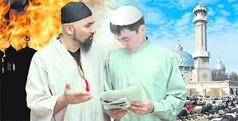
10 внешних признаков салафита
8. Отрицают поклонение могиле Пророка, а также могилам предков.
9. Считают себя правоверными (самыми «правильными») мусульманами.
10. Считают всех, кто служит государству (включая мусульман), «неверными», врагами и вероотступниками. Особенно сотрудников правоохранительных органов и военных (радикальные салафиты).

Slide 13
Сообщить о проявлениях экстремизма:
Сайт Генеральной прокуратуры Республики Казахстан
http://prokuror.gov.kz/rus/form/uvedomlenie
Сайт Комитета государственного контроля в области связи, информатизации и средств массовой информации Министерства информации и коммуникаций Республики Казахстан
http://mic.gov.kz/ru/complain
Министерство по делам религий и гражданского общества Республики Казахстан:
Республиканский телефон доверия «Горячая линия-114» – 114
Комитет национальной безопасности Республики Казахстан: «Телефон доверия» – 110

